Slide 1

语义聚合无监督训练与规划器优化
报告人：郭政
2026.04.01

Slide 2

Agentic Reasoning for Large Language Models
基础层
规划推理
工具使用优化
智能体搜索
进化层
反馈机制
记忆
agent
自我进化
协作层
角色分类
协作分工
多智能体
Notes:
UIUC 领衔， Meta、Amazon、Google DeepMind、UCSD 以及 Yale
¹ 伊利诺伊大学厄巴纳 - 香槟分校；² 元宇宙平台公司（Meta）；³ 亚马逊公司；⁴谷歌深度思维公司；⁵加利福尼亚大学圣地亚哥分校；⁶耶鲁大学 agent简单的说就是让ai使用各种工具解决用户提出的问题，因此这篇综述将agent分解为三个层次，并且说明了三个层次相关的大体方向，其中，我汇报的两篇主要集中为规划推理这个模块

Slide 3
Agentic Reasoning for Large Language Models
基础层
规划推理
工具使用优化
智能体搜索
依靠训练模型本体
数学推理（math500）
规划推理
数据集
外接规划器
逻辑推理（家具移动）
Notes:
基础层论文很多，但是单独到规划推理，则论文不太好找。
规划推理模块，当前找的论文主要集中再这两个工作上，直接对模型本题进行训练，或者构建一个规划器

Slide 4
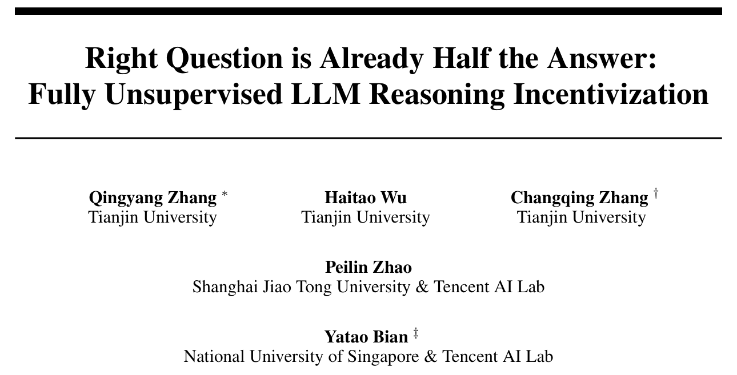
Notes:
正确的问题已是答案的一半：全无监督的大语言模型推理激励方法
单位：天津大学（上海交通大学，新加坡国立大学， 腾讯人工智能实验室）
期刊：NeurIPS
如何以全无监督的方式激励大语言模型的推理能力

Slide 5
动机
当前提高LLM推理能力的方法主要依赖监督微调(SFT)+强化学习（RL）顺序或者交叉执行的方法，但这种方法存在以下局限：
依赖人工标注的推理轨迹、验证后的标准答案，或额外预训练的奖励模型，由人类专家构建这类监督数据耗时、成本高，限制了模型的可扩展性和广泛应用。
利用自洽性构建伪数据，并通过有监督微调提升模型性能 。但这种方式的性能提升效果有限，且存在模型坍缩的风险 。（PFPO）
自生成数据构建自奖励推理模型，再进行强化学习。该方法需要基于真实验证器，通过拒绝采样获取自校正的推理轨迹。
Notes:
现有方法需要制作外部数据（推理链路，数据标注），在RL之前依赖SFT
RFT = Rejection Fine-Tuning（拒绝采样微调）：让模型根据任务生成多个规划，保留最好的规划进行监督学习。
即使有开放性的数据据，仍需要对其格式进行调整，而且在强化学习时，需要设计奖励模型和规则，这些规则的设计和构建需要花费时间成本
如果有些问题开放性的数据集较少，即使模型生成了自训练数据，还需要验证自生成数据集的正确性。
举例：
数学题：要专家写完整推理过程
编程：要写正确代码 + 测试
多领域知识：需要各领域专家

Slide 6
贡献
熵最小化策略优化算法（EMPO），通过最小化大语言模型在潜在语义空间中的预测熵，以全无监督的方式激励其推理能力，使其倾向于生成能得出一致答案的推理轨迹，从而提升输出的可靠性：
仅利用无标注的用户问题，通过最小化 LLM 输出的语义熵实现推理能力提升。
引入熵阈值过滤策略，解决无监督优化中的奖励欺骗问题，稳定训练过程，同时适配封闭性数学推理和开放式自然推理任务，通用性强。
Notes:
EMPO不需要外部数据，不在RL之前进行SFT

Slide 7
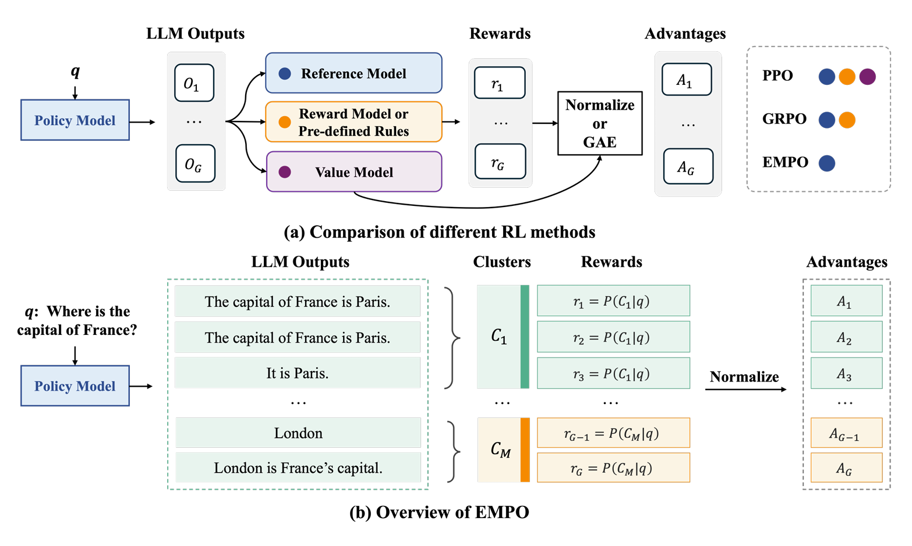
方法
Notes:
给出来ppo,grpo,empo三种方法的笼统概念，(b)给出了EMPO的熵最小化策略优化
Reference Model（参考模型）：通常是策略模型更新前的旧版本，或者是一个固定的预训练模型。
Reward Model or Pre-defined Rules（奖励模型 / 预定义规则）：一个专门训练的小模型，用来给 LLM 的输出打分（比如 “这个回答质量高 / 低”“这个推理对 / 错”）。
Value Model（价值模型）：一个用来估计 “当前状态（问题）下，策略的长期价值” 的模型。
PPO需要这三个模块，指定规则来计算奖励(Reward Model or Pre-defined Rules，比如简单的如果回答正确就为1,错误就为0),得到优势A=R−V(s)（Value Model）实际得到的汇报减去预期汇报，如果实际比语气好久奖励，如果比预期差就惩罚（Reference Model防止更新过大，就是KL那部分）
GRPO则不依赖Value Model，优势值是通过组内归一化直接从奖励，不需要价值模型来做基线，直接用组内均值作为基线。有些方法会移除KL 约束（Reference model），但在上面给出的仍然使用来保持稳定性,奖励通过（回答奖励-平均奖励）/标准差得到A=R−V(s)。
EMPO（深蓝色），奖励是模型生成结果聚类得到的（不需要 Reward Model / Pre-defined Rules）,优势则是归一化得到的，但需要保证大模型训练稳定性
给出问题q，随后策略模型生成出一系列的回答O，根据不同的规则计算出奖励，最后通过归一化或 GAE（广义优势估计）等方法得到优势值，根据优势值确定模型更倾向学习哪个结果。
EMPO，将模型的回答根据语义进行聚类，然后根据比例选择出答案是巴黎。

Slide 8

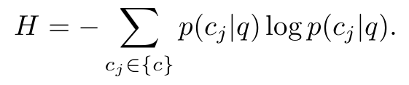
方法-语义熵最小化目标
语义熵的计算步骤：
采样一组输出。
根据语义等价性对输出序列进行聚类（N 元语法、正则表达式或额外的小型语言模型等预定义规则实现，计算成本极低）构建不同的集合c
将语义的概率近似为对应聚类中采样答案的占比
最终，给定问题q，模型输出语义分布的语义熵（H），可通过上述公式计算得出。
Notes:
（2）再根据语义等价性对输出序列进行聚类 —— 即若两个输出表达的含义相同（双向蕴含），则将其归为语义空间中的同一聚类。
C_j表示第j个聚类，|c_j|表示聚类中模型输出的数量，G表示总的模型输出答案。
最终，给定问题q，模型输出语义分布的语义熵（H），如果回答分散在很多不同语义簇上，$H$ 就高；如果大部分回答都集中到一个簇，$H$ 就低。强化学习的目标就是降低这个H值。公式由作者根据香农熵拓展而来。
上述小型语言模型（SLM）不会为给定查询提供关于推理正确性或质量的显式 / 直接监督信号。EMPO 的 “无监督” 本质，指其独立于标注的 < 查询 - 正确答案 > 对或 < 查询 - 有效推理轨迹 > 对进行推理任务的学习，相关进一步讨论见附录 J。
计算机视觉领域的研究表明，预训练后持续最小化无标注样本上的熵，可显著提升机器学习模型的分类准确率，弥补领域差距。
一个稳健的模型不仅要能很好地拟合标注数据，还需对无标注数据做出置信度高、结果一致的预测。该原则促使模型避免模糊的预测结果，做出明确的判断，从而提升泛化能力。

Slide 9
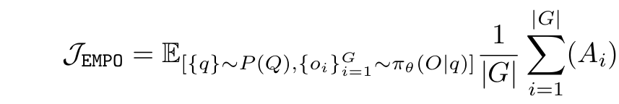
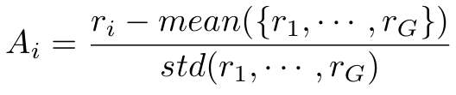
方法——熵最小化策略优化
按照之前所说的语义聚类集合开始，EMPO通过最大化以下目标函数实现语义熵(H)的最小化：
优势值A的计算方法如右侧公式，但对于输出的奖励r为这个输出所属聚类的概率：
Notes:
表达高概率语义的输出将获得更高的优势值，从而在训练中被模型优先学习。
论文中紧接着解释了其中的关键量：𝛽β 是控制策略不要偏离参考模型太远的超参数；𝜖ϵ 用来裁剪过大的更新；𝐺G 是每个问题采样的回答数；𝐴𝑖Ai ​ 是对第 𝑖i 个回答的 advantage（优势）值。
对每个问题 𝑞q，从当前策略模型 𝜋𝜃πθ里采样 𝐺G 个回答 𝑜1,…,𝑜𝐺o1​,…,oG​，然后根据每个回答的“好坏”给它一个优势值 𝐴𝑖Ai​，最后鼓励模型增加高优势回答的概率，同时限制训练不要太激进。
EMPO 沿用了 GRPO 的“组采样 + advantage 标准化”框架，但把奖励定义成了语义簇概率。也就是说，它不再问“这个回答对不对”，而是问：这个回答属于的语义簇，在同题多个回答中是不是更常见？如果更常见，就给更高奖励。GRPO通过奖励模型等模块计算出来的但EMPO是直接用语义簇的概率表示的
第 𝑖 个回答 𝑜𝑖​ 的奖励，等于它所属语义簇 𝑐𝑗​ 的概率。如果 𝑜𝑖​ 落在当前最大的语义簇里，它的奖励就高；如果落在小众簇里，奖励就低。

Slide 10
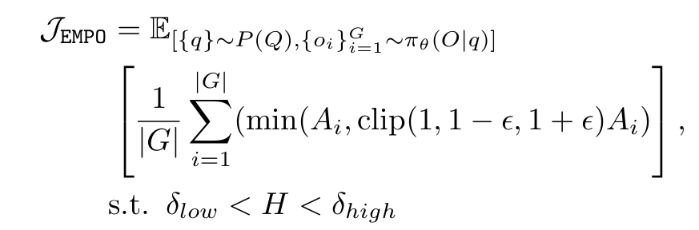

方法-缓解潜在奖励的欺诈行为
模型可能过度拟合高置信度但错误的预测结果（对应最常见的语义聚类），而不执行严谨的推理过程。
熵阈值策略，设置两个阈值过滤掉熵过高或过低的答案：
熵过高表明模型对问题的不确定性极大，预测结果易出现错误；
持续对已具有低熵的响应进行优化不仅冗余，还存在模型过度自信的风险
Notes:
熵大于​的问题会被过滤，因其会导致模型生成高度不可靠的答案；
同时过滤低熵答案，以维持模型输出的多样性，进一步避免奖励欺骗。
本文移除了 KL 散度约束以提升模型性能；
ϵ用于裁剪极端高低的优势值，这是提升训练稳定性的通用做法。
Clip是限制新策略和旧策略防止更新太快，A表示样本比平均好还是差，但如果好的太多更新太多，就用clip截断一下，这里其实不是1，只是作者写压缩了。r为新策略的概率除以旧策略的概率的，EMPO并没有KL函数，按照论文中说这样性能会好，而且阈值和clip机制也做了保障了。
Clip可以看作新策略概率*log(新策略概率/旧策略概率)
δ阈值:如果一个问题上采样答案特别分散，说明模型几乎没有形成稳定判断。这时语义簇概率本身就不可靠，拿它做奖励容易把噪声当信号。如果一个问题上模型已经高度一致，再继续优化它，收益很小；更糟的是，可能让模型在本来就“自信”的地方变得过度自信。

Slide 11
实验
提示语收集与数据处理
数学推理：遵循通用实验范式 ，从 NuminaMath-CoT 数据集中随机选取 20000 条提示语用于训练，未进行额外的数据处理；
开放式自然推理：采用 Natural Reasoning 数据集，包含物理、计算机科学、经济学、社会科学等多个领域的多样化推理问题。
Notes:
在封闭式数学推理和开放式自然推理两类数据集上开展实验，验证 EMPO 仅通过全无监督强化学习，即可取得与有监督微调、强化学习方法相当的性能。
开放式自然推理中，提示词来自于数据集中的提示词，为提升训练效率，过滤掉提示语或参考答案过长的问题；同时借鉴 的方法，将 Llama3.3-70B-Instruct模型的响应长度作为难度评估指标，过滤掉响应长度超过 4096 个 token 的样本（剩余样本更简单，可提升训练过程的稳定性），最终的训练子集包含 18000 个问题。

Slide 12
实验
评估方式
数学推理：在 Minerva Math、MATH、AMC23、OlympaidBench、AIME24 等多样化基准测试集上评估性能；
开放式自然推理：在 MMLU-Pro 和 GPQA 基准测试集上评估性能，两个数据集均包含跨学科的高难度推理问题（如生物、商业、化学、计算机科学等）。
Notes:
SFT：基于 Open-Instruct [38] 进行有监督微调，学习率固定为1×10 −6 ，全局批次大小为 128，训练 1 个 epoch，最大序列长度为 2048；
GRPO：基于 verl 实现，数学推理和自然推理任务中，每个提示语分别采样 16 条和 12 条响应；通义千问 2.5 - 数学模型系列训练 300 步，最大生成长度为 3096；OctoThinker 模型系列训练 100 步，最大生成长度为 16K；训练提示语批次大小为 256，小批次大小为 32。具体而言，采用 GSPO [40] 提出的基于序列似然的重要性比裁剪，实现稳定的离策略强化学习训练；借鉴 [41]，仅使用基于准确率的规则奖励，不采用格式奖励 —— 若响应中\boxed{}内包含正确的最终答案，奖励为 1.0，否则为 0.0；
Online-DPO：近期的在线直接偏好优化方法，首先采样一组响应，再验证并选取奖励最高和最低的响应构成偏好对。本文直接引用 [31] 的实验结果，该研究中模型训练 7 轮，每轮包含 2 个训练 epoch 和 20000 个训练样本，总计 140000 个训练样本；
EMPO：多数超参数（如生成数量、最大生成长度、批次大小、学习率）与 GRPO 保持一致。数学推理任务中，通过一组正则表达式将输出合并为语义聚类；更通用的开放式自然推理任务中，借鉴 [23,26] 的方法，利用通用验证器 [7]（一个 15 亿参数的轻量小型语言模型）判断两个输出的语义是否相同。具体而言，若两个模型输出的最终预测（\boxed{}内的内容）双向蕴含，则忽略其推理轨迹，将其归为同一语义聚类。更多细节见附录 E。 GPQA:选择题

Slide 13
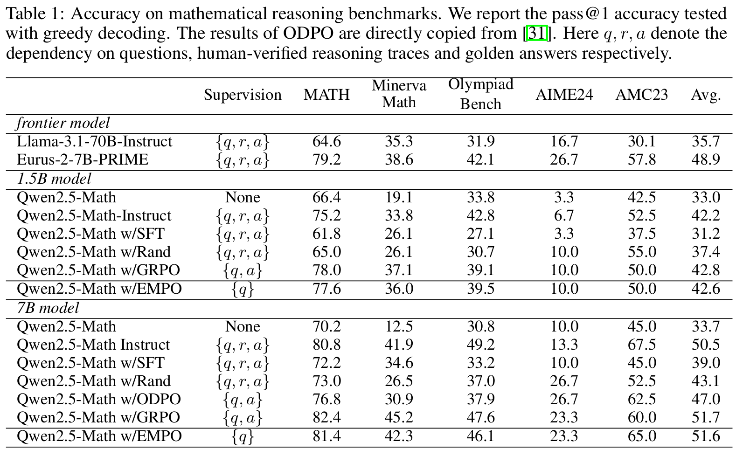
实验-数学推理任务
Notes:
以Pass@1 准确率作为结果
EMPO仅通过全无监督强化学习训练（42.6% 和 51.6%）已接近GRPO（42.8% 和 51.7%），而后者依赖私有数据集和多阶段的迭代有监督微调和强化学习。
给出Llama-3.1-70B-Instruct 和 Eurus-2-B-Prime （当前业界性能领先的大模型），作用是作为性能上限参考：代表在强监督（依赖问题 q、推理轨迹 r 和标准答案 a）条件下，数学推理能力的顶尖水平。作为对比基准：帮助读者直观感受 Qwen2.5 系列模型（尤其是 EMPO 方法）在无监督 / 弱监督条件下，能达到何等接近业界顶尖的性能。
Rand：随机给奖励信号，不是随便训都有效
MATH：作为基础难度的竞赛题，用于检验 EMPO 对常规数学推理的提升效果。 Minerva Math：补充 MATH 的纯数学范畴，检验 EMPO 在跨 STEM 领域数学推理中的泛化性。 AMC23：作为标准化竞赛基准，验证 EMPO 在限时类、技巧性数学任务中的表现。 AIME24：作为高难度标杆，验证 EMPO 能否激发基础模型的极限推理潜力。 OlympaidBench：验证 EMPO 在超难、多模态数学推理任务中的上限。

Slide 14
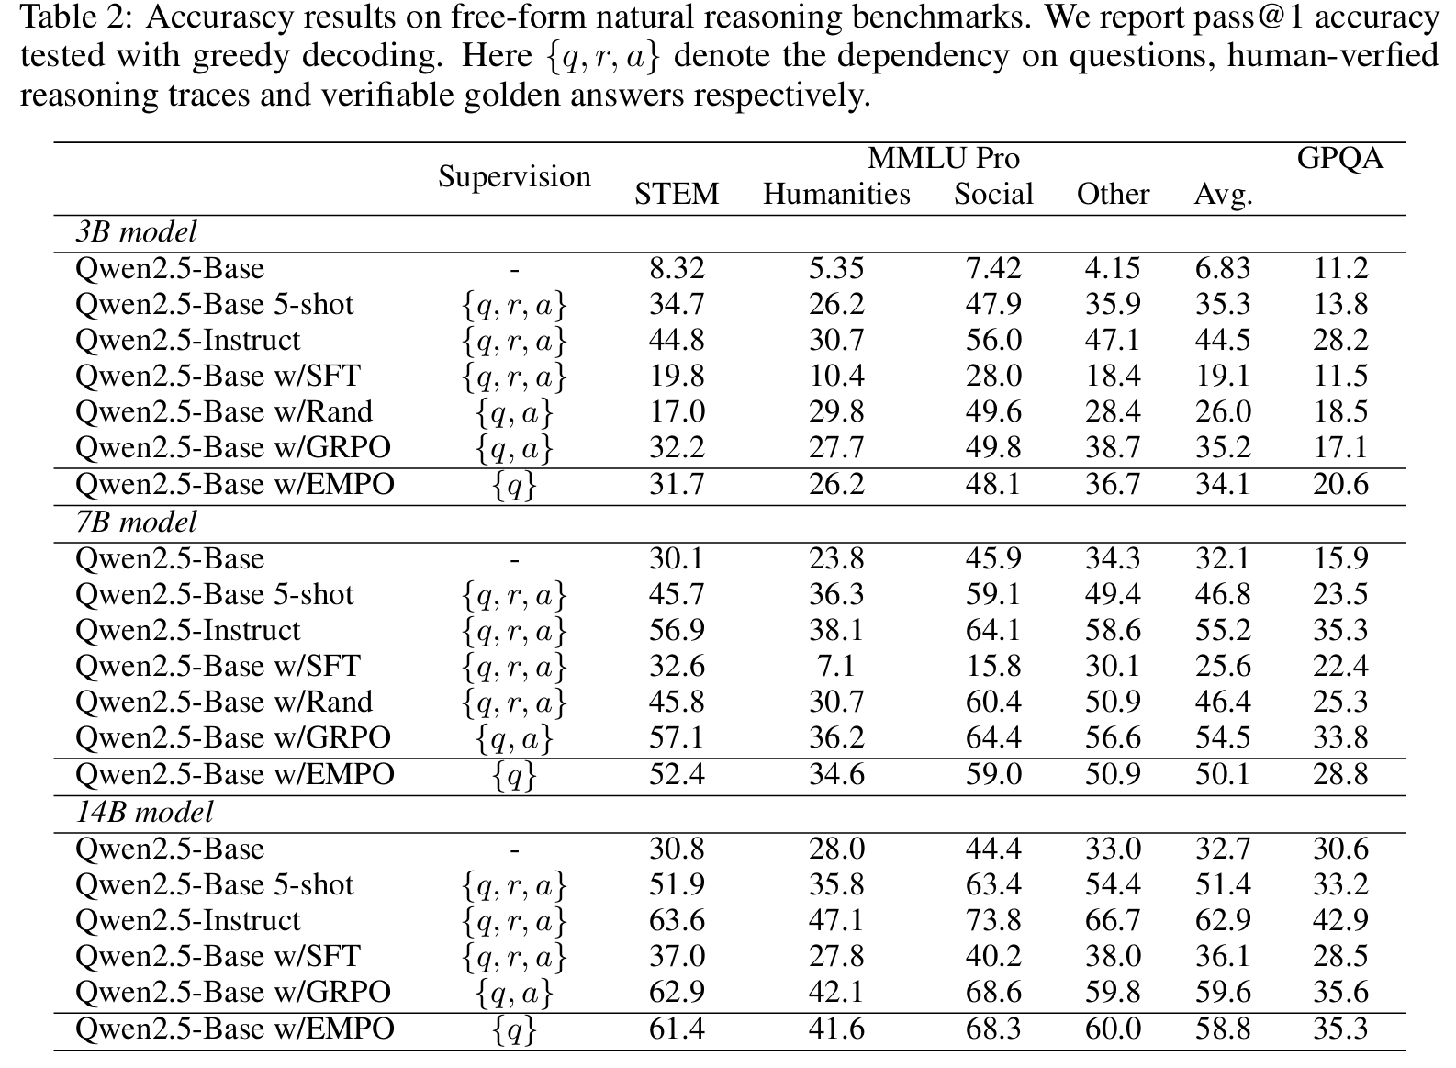
实验-开放式自然推理任务
Notes:
以Pass@1 准确率作为结果
Supervision表示训练需要什么q问题，r表示推理过程，a表示标准答案
MMLU-Pro：作为通用跨学科推理基准，检验 EMPO 在无标准答案的开放式任务中的泛化效果。
GPQA：验证 EMPO 在 “知识密集型、高复杂度” 开放式推理任务中的有效性。

Slide 15
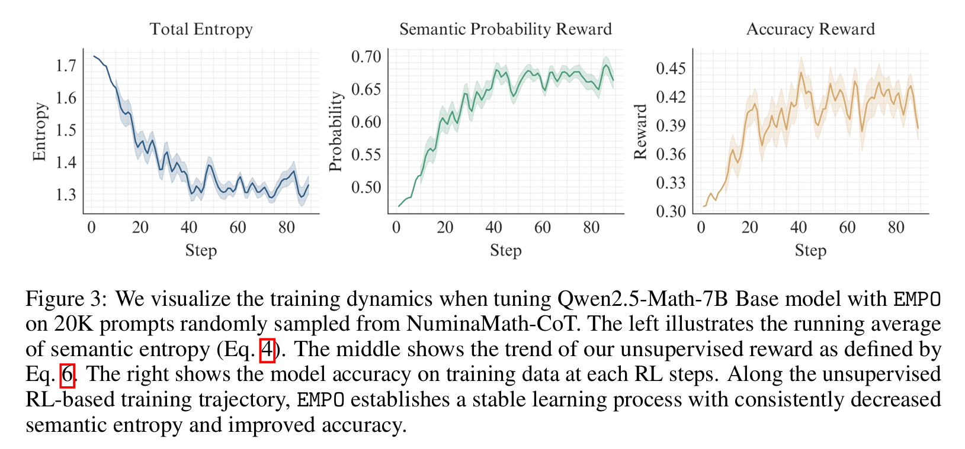
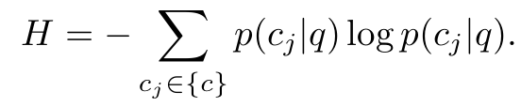

结论
Notes:
语义熵持续降低，准确率不断提升。
说明随着训练的进行，说明模型的输出越集中于少数几个语义聚类，置信度越高，推理越稳定。
奖励越高，说明该输出属于一个高概率的语义聚类，即模型对这个答案的置信度越高。
左图：总语义熵下降；中图：无监督奖励上升；右图：训练集准确率上升

Slide 16
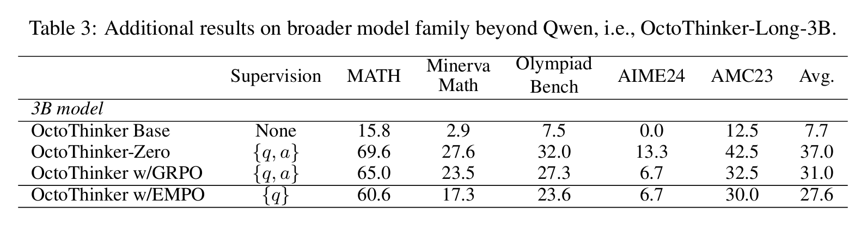
结论
该方法对于其他模型也可也适用，但似乎并没有千问模型相较于GRPO提高的效果好
Notes:
根据清华的那篇论文上说，不同的模型适合的无监督训练步数存在些许差异，一般效果在250-300步的时候最好，超过时性能会瞬间下降，如果模型的能力强，无监督训练的这个步骤会提高一些
Zero:强化学习的一种

Slide 17
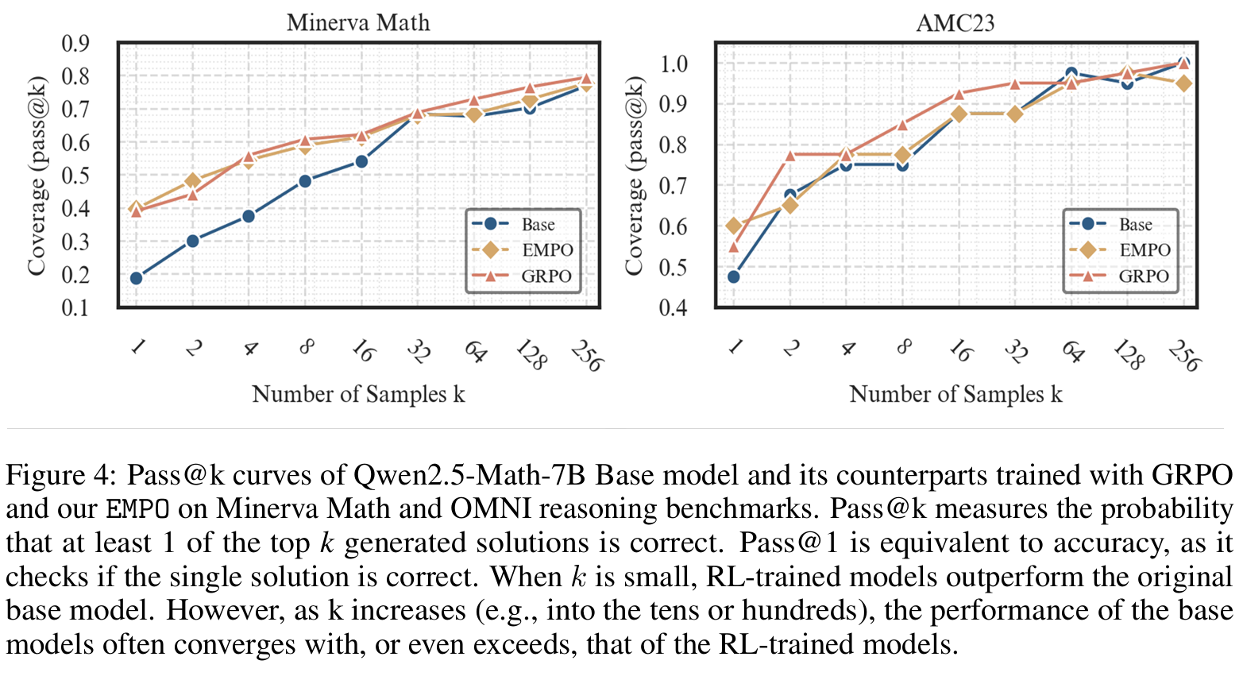
结论
Notes:
核心推理能力在预训练阶段已形成：基础模型本身就具备生成正确答案的能力，只是概率极低。
RL 的作用是优化采样效率：EMPO 和 GRPO 等 RL 方法并没有为模型赋予全新的推理技能，而是通过优化策略，让模型能更高效地从预训练习得的众多推理路径中，优先选择正确的路径。
LLM 推理优化研究：核心挑战是激发和引导预训练阶段已具备的能力，而非创造新能力。

Slide 18
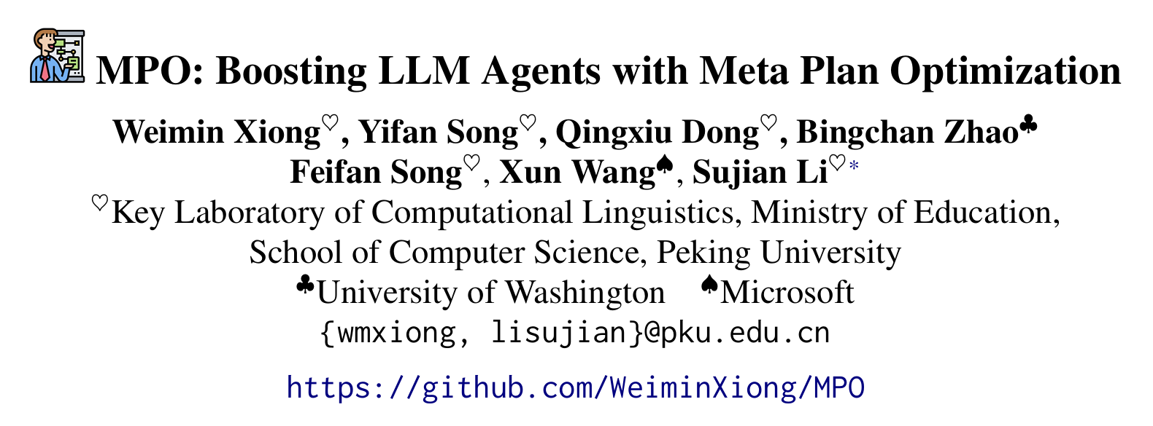
Notes:
元规划优化（MPO）：通过元规划优化提升大语言模型智能体性能
单位：北京大学计算机学院，计算语言学教育部重点实验室(华盛顿大学,微软公司)
期刊：ACL

Slide 19
动机
当前主流的基于大语言模型的智能体主要通过隐式方法培养规划能力，要么直接利用模型的内在能力，要么基于专家轨迹进行微调，但这些方法存在以下问题：
ReAct和 Reflexion在任务执行过程中实时进行规划，这种方法易因规划幻觉陷入执行误区。
AgentTuning、Lumos和 ETO等研究采用轨迹微调提升隐式规划能力，但针对每个新智能体都需要重新训练，造成巨大的计算成本。

Slide 20
贡献
元规划优化（MPO）框架：
利用元规划器生成的高层规划对任务进行全局显性指导代替隐形推理避免盲目思考带来规划幻觉。
框架元规划器为独立组件，仅对元规划器进行训练，智能体则冻结消除智能体的训练成本。
Notes:
元规划框架包含两个部分：
元规划器生成高层规划 智能体提供反馈

Slide 21
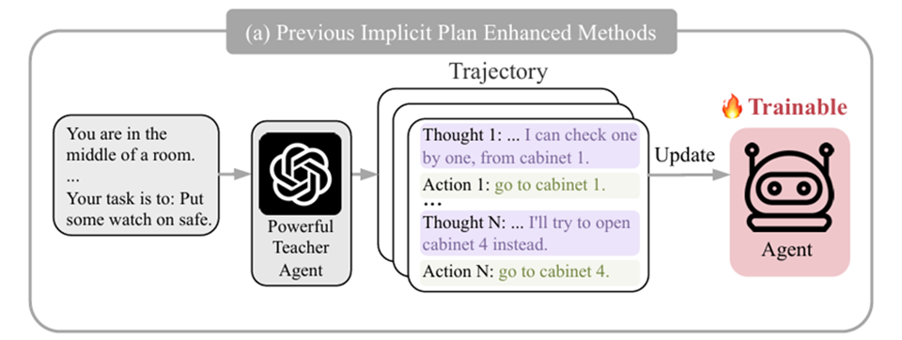
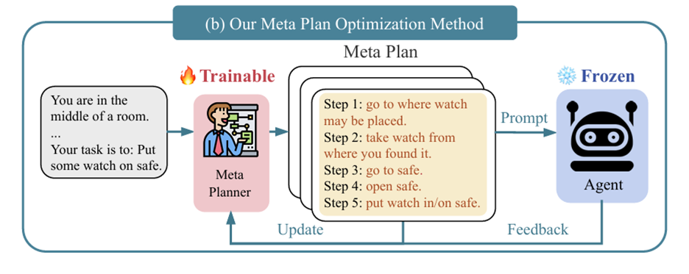
动机
Notes:
与React框架相比较，元规划方法像是把任务先进行分解不行动，之后将分解出来的动作给智能体，让智能体反馈并执行。
你在房间中央。你的任务是把一块手表放进保险箱。 React:找柜子，不断试错找手表 元规划：则是用笼统的任务先描述要如何行动
图片中可能react规划的多了，智能体就变成了查看柜子了
如果将智能体的规划看作问题，（行动，环境）循环，则react为：问题，（思考，行动，环境）循环，元规划为：问题，规划，（行动，环境）

Slide 22
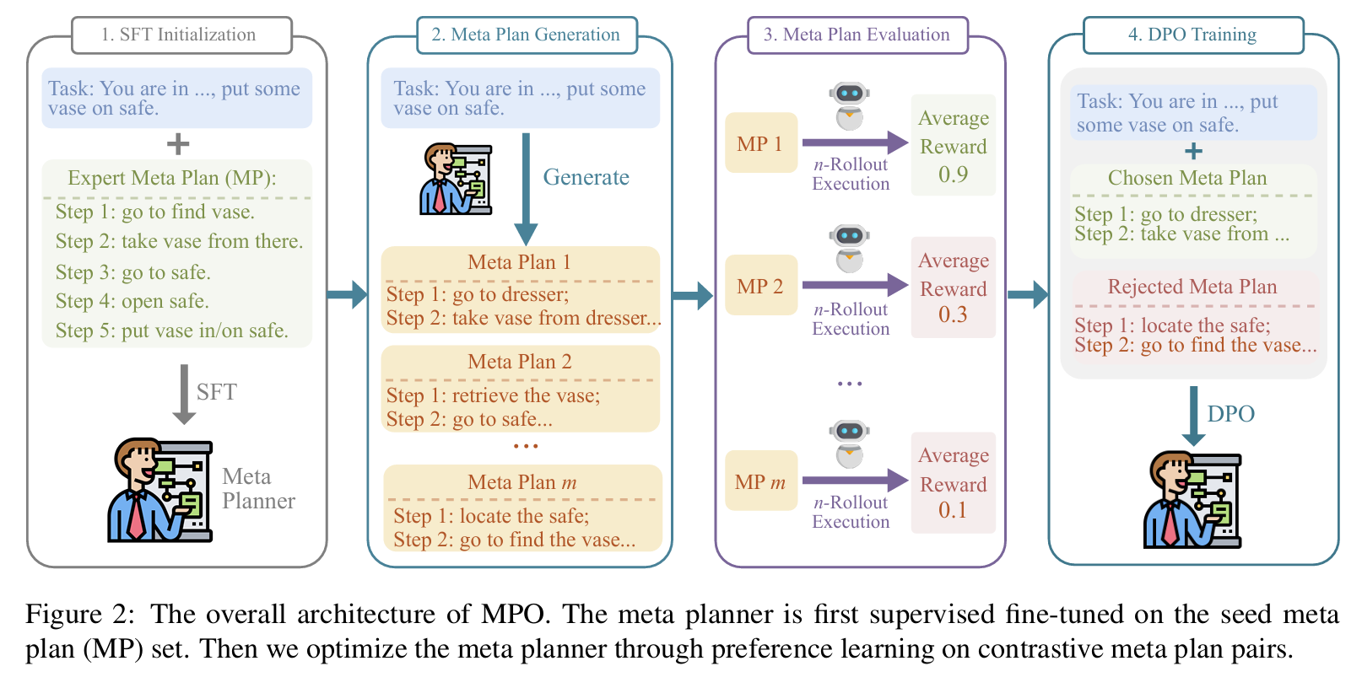
方法
Notes:
通过监督微调的方法初始化专家元规划得到元规划器：这一步骤用到的数据集式借助GPT模型生成的少量人工核查的，解决 “从零训练元规划器无基础策略” 的问题，是后续优化的前提。
运用元规划器生成多种任务规划：提供对比样本池，只有生成多个差异化元规划，才能筛选出高质量（优选）和低质量（弃选）的规划对，支撑偏好学习。
运用蒙特卡洛采样评估元规划：将元规划嵌入到智能体提示词中，让智能体生成轨迹，根据任务轨迹的任务完成率计算评分
对元规划器进行训练：让元规划器提高生成优选元规划的概率，降低生成弃选元规划的概率。之后跳转2进行循环直至收敛

Slide 23
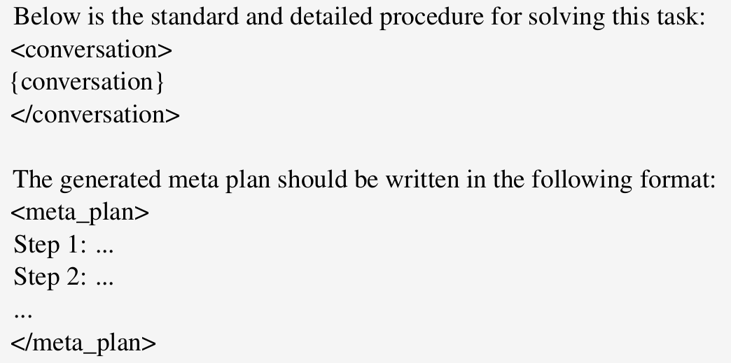

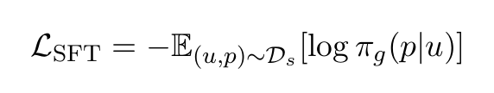
方法-监督微调初始化
监督微调：
借助GPT-4o生成数据集：让模型根据任务u对应的最佳轨迹e生成规划p。
人工审核并进行修正
最终得到元规划器微淘数据集：
之后对规划器进行监督微调：
Notes:
生成规划的模板如右图所示，不同的数据集使用不同的前面模板，但是后面的规划的格式是固定的，最终用于规划器训练的则是后面的格式，并不将专家轨迹用于微调
D是未变成微调数据集的原始数据集集，i表示第i个样本即u对应的元规划p:明确了训练数据的格式为 “输入 - 输出” 配对，符合有监督微调的基本要求。
Ds​：SFT 初始化数据集。 ${\left(u , p\right)}^{\left(i\right)}$：第 $i$个训练样本。$u$：任务指令$p$：对应的高质量 meta plan$∣D_{s}∣$：数据集大小，也就是样本总数。 ${\left\{⋅\right\}}_{i=1}^{∣D_{s}∣}$：表示把所有样本收集成一个集合。
希望 meta planner 在给定任务 𝑢u 时，能够生成训练集中对应的正确 meta plan 𝑝p。

Slide 24
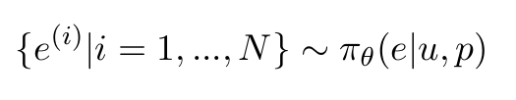
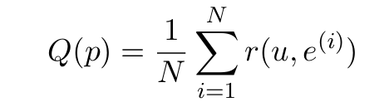
方法——元规划质量评估
元规划评估：
质量越高的元规划，越能让智能体顺利完成任务。
对于给定的元规划p，将其嵌入智能体的提示词中，让智能体尝试执行N次任务，得到智能体生成的N条任务完成轨迹。
根据任务的完成率来决定质量。
对于样本u规划p得到的轨迹集合：
规划p的成功率以平均成功率计算为：
Notes:
选用 Llama-3.1-8B-Instruct作为智能体评估元规划质量。
对于同一个任务 𝑢和同一个 meta plan 𝑝，让 agent 执行 𝑁 次，得到 𝑁条轨迹样本，集合为e
一个好的 meta plan，应该能帮助 agent 更容易完成任务。
因此作者把：agent 在该 meta plan 指导下，多次执行任务得到的平均回报定义为这个 meta plan 的质量。
$e^{\left(i\right)}$：第 $i$次执行得到的轨迹。
$N$：采样次数，也就是 rollout 次数。
$\left\{e^{\left(i\right)} , ∣ , i=1…N\right\}$：这 $N$条采样轨迹的集合。
$∼$：表示“从某个分布中采样得到”。
$π_{θ}\left(e , ∣up\right)$：给定任务和 meta plan 时，agent 生成轨迹的分布。
$Q\left(p\right)$：meta plan $p$的质量分数。
$N$：执行采样次数。
$e^{\left(i\right)}$：第 $i$次采样得到的轨迹。
$r\left(u , e^{\left(i\right)}\right)$：任务 $u$下，轨迹 $e^{\left(i\right)}$获得的最终奖励。
$∑i=1N$：对 $N$次执行结果求和。
$\frac{1}{N}$：取平均值。

Slide 25
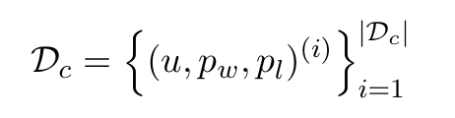
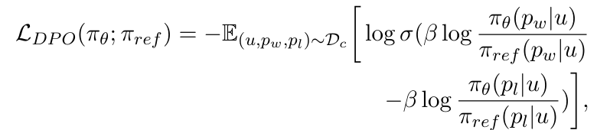
方法-元规划器的偏好优化
偏好优化：
由经有监督微调初始化的元规划器为每个任务生成M个元规划
M个元规划通过上一页的方法会为每一个问题u得到最佳最差一对元规划对得到数据集。
如果有个问题u的元规划质量一致则跳过这个样本。
最终偏好训练数据集：
DPO微调：
Notes:
该公式的核心目标是，对于给定的任务指令u，最大化生成高质量元规划pw​的概率，同时最小化生成低质量元规划pl​的概率。通过构建偏好数据集并应用 DPO 优化，元规划器生成高质量元规划的能力得到提升，从而能更好地指导智能体的规划过程。
对每个任务 𝑢，meta planner 会采样出多个 meta plan。然后利用公式 (6) 的质量分数 𝑄(𝑝)，选出：最好的一个：𝑝𝑤 最差的一个：𝑝𝑙 ​把它们组成一个“优劣对”，用于偏好学习。
𝐿DPO​：DPO 损失函数。 𝜋𝜃​：当前要优化的 meta planner。 𝜋ref​：参考模型，通常是 SFT 初始化后的模型，用来限制策略漂移。 𝑢：任务指令。 𝑝𝑤​：优选的 meta plan。 𝑝𝑙​：劣选的 meta plan。 𝐷𝑐：偏好数据集。 𝛽：温度/缩放系数，控制偏好学习强度。 𝜎(⋅) ：sigmoid 函数。log⁡log：对数函数。

Slide 26
实验
数据集：
文本科学实验任务ScienceWorld，提供 0 到 1 的稠密奖励。
具身家务任务 ALFWorld，提供 0 到 1 的稠密奖励。
在线网页导航任务 WebShop，仅提供二值奖励，用于标识任务是否完成。
模型：以Llama-3.1-8B-Instruct作为元规划器
Notes:
有监督微调阶段，批次大小设为 32，学习率为 1e-5，采用余弦调度器，训练 3 个轮次。直接偏好优化训练阶段，配置元规划器为每个任务生成 5 个元规划，生成温度设为 0.7；评估元规划质量时，设置智能体为每个元规划生成 5 条任务完成轨迹，生成温度同样为 0.7。
采用 vLLM（Kwon 等人，2023）加速生成过程。
直接偏好优化训练的批次大小为 32，学习率为 1e-5，预热阶段占比 3%，使用余弦调度器；损失函数中的 β 参数在三个数据集上均设为 0.1，训练 3 个轮次。
所有训练过程均基于 Llama-Factory（郑等人，2024）实现，并采用全参数微调，实验在 8 台 NVIDIA A100 80GB GPU 上完成。

Slide 27
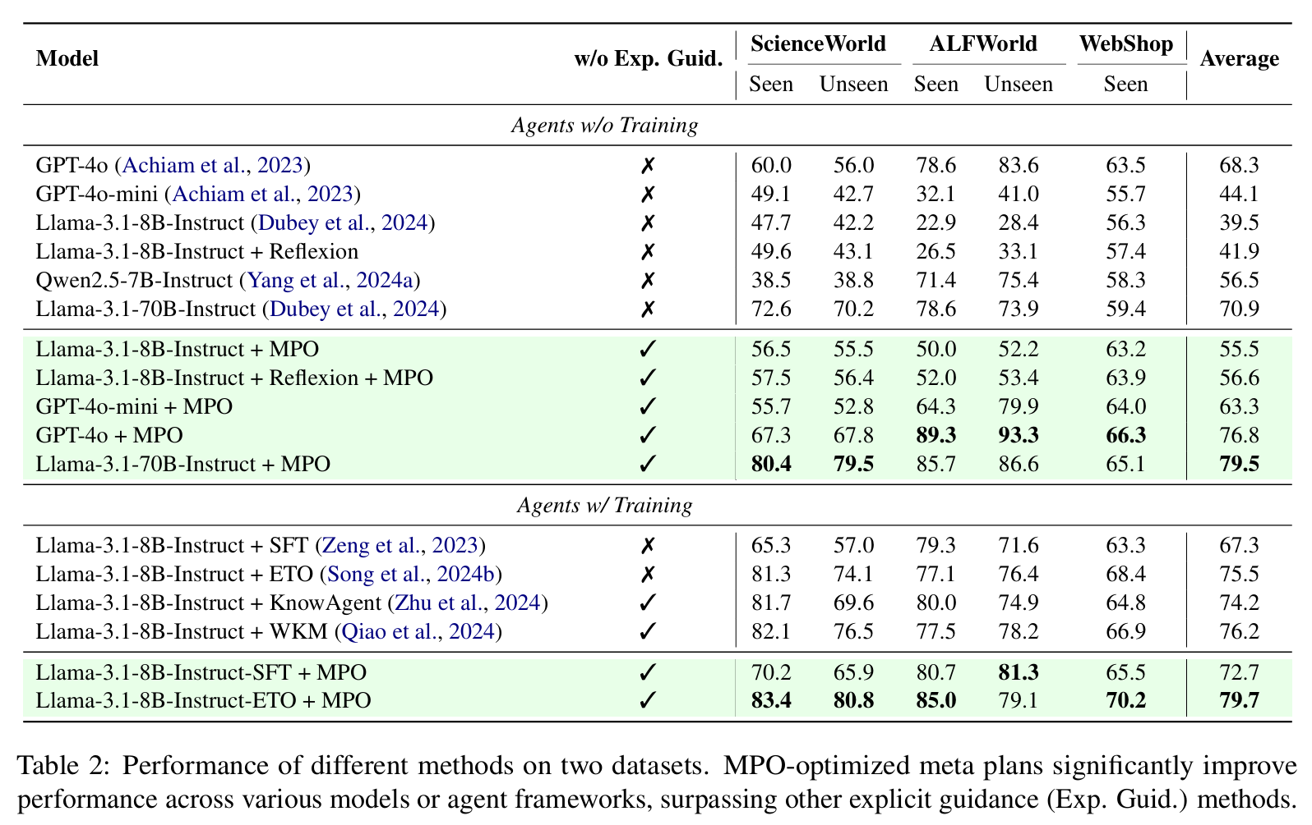
实验
Notes:
Seen是已知场景：测试集中的任务场景与训练集中的场景相似，智能体或元规划器在训练阶段已经接触过类似的任务分布。 Unseen是未知场景：测试集中的任务场景是全新的，智能体或元规划器在训练阶段从未接触过。这部分数据专门用于评估模型在 ** 分布外（Out-of-Distribution）** 场景下的表现，是衡量其泛化能力的关键指标。 SFT (Supervised Fine-Tuning)即有监督微调。使用专家轨迹对大语言模型进行有监督微调，以提升智能体的规划和执行能力。
ETO (Exploration Trajectory Optimization)即探索轨迹优化。一种从失败轨迹中学习的方法，它通过自主探索环境，利用强化学习从失败经验中优化策略，从而提升智能体的任务求解能力。
KnowAgent这是一种将显性知识指导融入智能体规划的方法（朱等人，2024）。它依赖人工构建的领域知识或任务流程来指导智能体，以解决规划幻觉问题，但需要对基础模型进行微调，且泛化能力有限。
WKM (World Knowledge Model)即世界知识模型。另一种显性指导方法，它通过整合世界知识来辅助智能体规划。与 KnowAgent 类似，它也需要对模型进行微调，因此与其他智能体框架不兼容。
其中基于 Llama-3.1-8B-Instruct 的智能体平均性能提升最高达 40.5%。此外，该元规划器与其他智能体训练框架兼容，融合 MPO 的 Llama-3.1-8B-Instruct-ETO 模型的平均奖励比当前最优的显性指导方法 WKM 高出 3.5。这些结果表明，通过智能体反馈优化得到的通用高层元规划，性能优于那些依赖大量人工、泛化能力差且无法保证质量的复杂知识型指导方法，充分证明了本文方法在提升智能体性能方面的有效性。

Slide 28
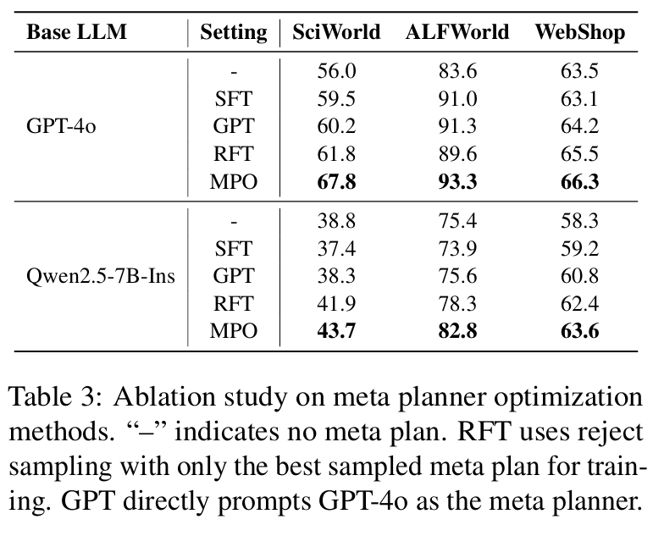
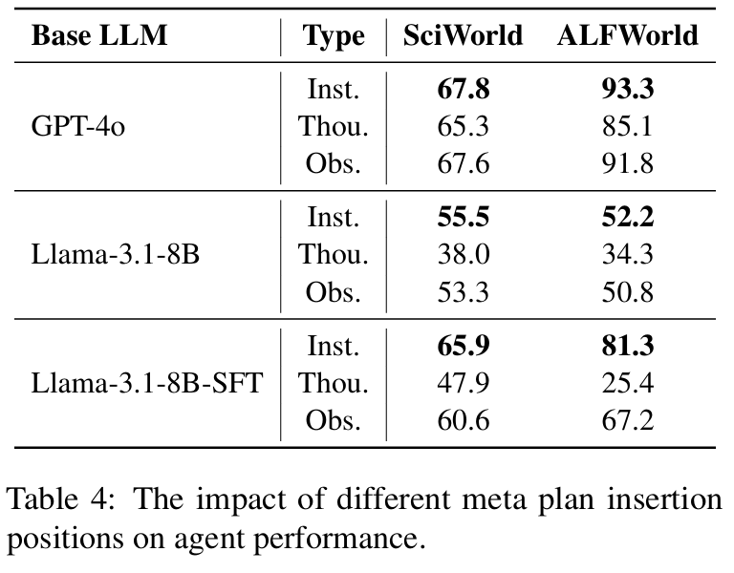
实验-开放式自然推理任务
Notes:
表 3 所示，经 MPO 优化的元规划器对智能体性能的提升效果优于其他训练方法，同时也优于直接调用 GPT-4o 作为元规划器的方式 —— 后者仅依赖模型的先验知识，未通过环境探索优化元规划。使用经有监督微调初始化的元规划时，Qwen2.5-7B-Instruct 模型在两个评估数据集上的性能均出现下降，这表明低质量的元规划可能误导智能体的规划过程。
RFT = Rejection Fine-Tuning（拒绝采样微调）：让模型根据任务生成多个规划，保留最好的规划进行监督学习。 SFT:GPT-4o根据数据集的任务和输出总结出来的训练的。 Type插入位置： Inst任务指令：任务描述 + meta plan
Thou 思考过程：如Thought: ...Meta Plan: ...Action: ...干扰了智能体的思维链 OBS环境观测（行动的观察中）：Observation: ...Meta Plan: ...
将元规划嵌入任务指令中指导智能体规划，本部分进一步探究不同嵌入位置对性能的影响，具体包括：任务指令中、智能体的思考过程中、环境观测中。将元规划嵌入任务指令的方式在所有智能体和任务中均取得最优性能，而嵌入思考过程的效果最差。这说明干扰智能体的正常推理过程会降低规划的准确性。

Slide 29
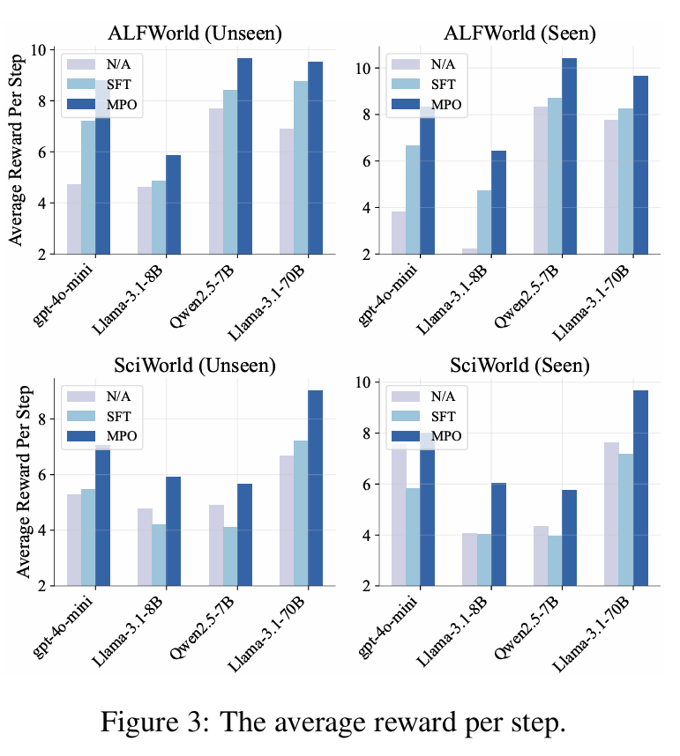
结论
Notes:
融入高质量元规划的另一优势是能避免智能体的无效探索，从而提升任务完成效率。
图 3 显示，与无元规划和经有监督微调初始化的元规划相比，MPO 显著提升了智能体的单步平均奖励；且在未知测试任务中，MPO 带来的单步平均奖励提升幅度更大，证明其在分布外任务中具备强大的泛化能力。

Slide 30
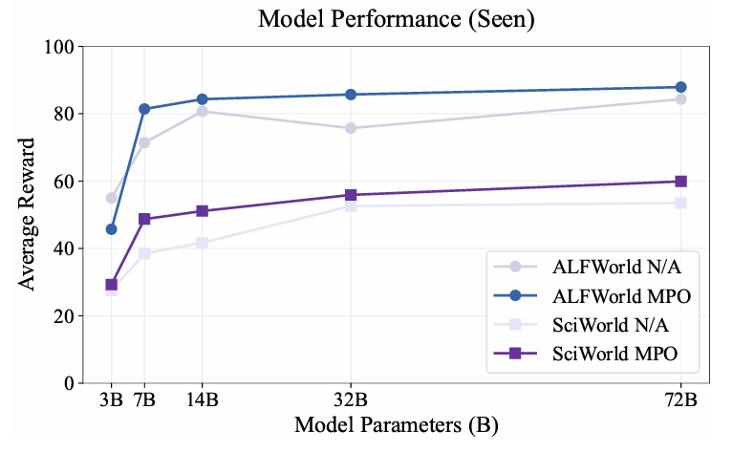
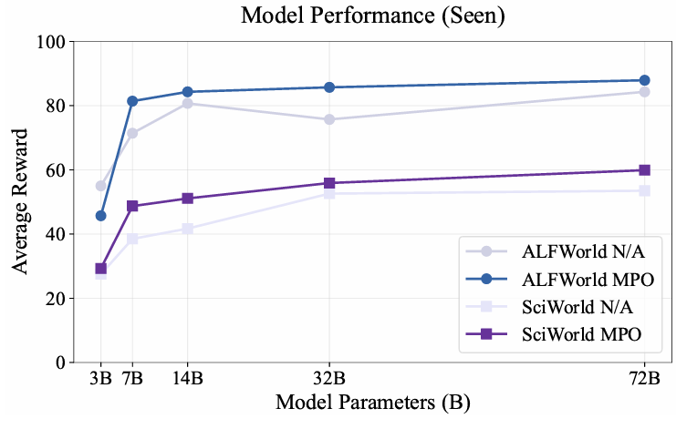

结论
Notes:
该框架在不同量级模型上的作用
MPO 能提升不同参数量智能体的性能，其中对中等参数量智能体的提升效果最显著。

Slide 31
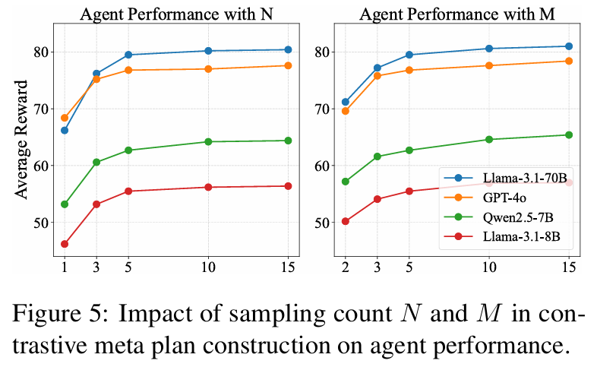
结论
Notes:
元规划生成采样数 M（对应 3.3 节 DPO 训练）规划器对一个任务生成的元规划，用于筛选最差最优规划 任务轨迹采样数 N（对应 3.2 节元规划质量评估）:规划器生成的数量，规划器生成规划，模型执行的数量，用于评价当前规划的质量

Slide 32
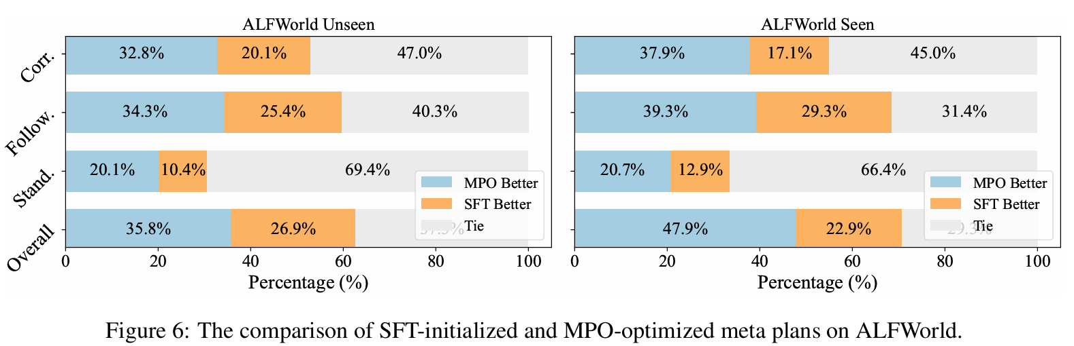
结论
Notes:
为何通过 MPO 探索优化的元规划性能优于仅经有监督微调初始化的元规划 正确性（Correctness）：元规划的步骤是否符合任务逻辑，是否能有效导向任务完成。
可遵循性（Followability）：元规划的步骤是否清晰、明确，智能体是否容易理解并执行。
标准化（Standardization）：元规划的结构和表述是否统一、规范，是否便于在不同智能体和场景中复用。
Tie打平
这个是让专家模型进行评估的
经 MPO 优化的元规划在三个维度上均持续优于经有监督微调初始化的元规划。正确性和可遵循性的优势让智能体更易高效地规划和执行任务，从而实现更高的任务完成率。

Slide 33
Thanks

